Slide 1







KÍNH CHÀO THẦY CÔ VÀ CÁC EM HỌC SINH LỚP 7A…
Môn: Tin học
Giáo viên :
Trường:

Slide 2



1
KHỞI ĐỘNG
Cấu trúc bài học
2
HÌNH THÀNH KIẾN THỨC
3
LUYỆN TẬP
4
VẬN DỤNG

Slide 3



Chú thích
Hoạt động cá nhân
Hoạt động cặp đôi
Hoạt động nhóm

Slide 4


Đọc phần khởi động trong SGK
tr 23 sau đó trả lời câu hỏi sau:
+ Nêu một số nguyên nhân gây tác động tiêu cực khi sử dụng Internet?
+ Tác dụng của việc sử dụng ứng xử trên mạng có văn hóa và đúng quy tắc, sử dụng Internet hợp lí?
Khởi động
Notes:
-Bắt nạt trên mạng, nghiện Internet.
- Ứng xử trên mạng có văn hóa và đúng quy tắc, sử dụng Internet hợp lí sẽ giúp mỗi chúng ta có một cuộc sống văn minh và an toàn hơn.

Slide 5


Bắt nạt trên mạng, nghiện internet, nghiện trò chơi trực tuyến,…
Ứng xử trên mạng có văn hóa và đúng quy tắc, sử dụng internet hợp lí sẽ giúp mỗi chúng ta có một cuộc sống văn minh, an toàn hơn.
ĐÁP ÁN

Slide 6
Bài 5: ỨNG XỬ TRÊN MẠNG (Tiết 1)
Tác hại và cách phòng tránh bệnh nghiện Internet
Giao tiếp, ứng xử có văn hóa qua mạng
ỨNG XỬ TRÊN MẠNG
Làm gì khi gặp thông tin có nội dung xấu trên mạng?

Slide 7
Giao tiếp, ứng xử có văn hóa qua mạng
01
Hình thành kiến thức
Làm gì khi gặp thông tin có nội dung xấu trên mạng?
02

Slide 8

1. Giao tiếp, ứng xử có văn hoá qua mạng.
Hoạt động nhóm
Lớp chia làm 4 nhóm, mỗi nhóm cử 1 nhóm trưởng
Nhóm trưởng quản lý nhóm cùng nhau thảo luận 3 câu hỏi trong Hoạt động 1. Ngôn ngữ giao tiếp qua mạng(SGK Tr23).
Viết ra giấy câu trả lời. Sau đó cử đại diện trả lời khi được gọi.

Slide 9
Câu 1. Em biết những phương thức giao tiếp qua mạng nào? Em đã từng sử dụng những phương thức nào?
Những phương thức giao tiếp qua mạng mà em biết là: gửi và nhận thư điện tử, gửi và nhận tin nhắn, nói chuyện trực tuyến thông qua các ứng dụng, trên các diễn đàn, trên mạng xã hội, …

Slide 10
Câu 2: Những đặc điểm khác nhau giữa giao tiếp gặp gỡ trực tiếp và giao tiếp qua mạng là gì?
Giao tiếp qua mạng:
- Bạn có thể giao tiếp với mọi người từ các quốc gia khác nhau;
- Bạn có thể làm quen với những người quen mới mà không rời khỏi tường nhà bạn; bạn có thể bình luận vào các bài đăng của bạn bè và người lạ.
- Bạn có thể ẩn danh thể hiện suy nghĩ của mình.

Slide 11
Câu 2:
Giao tiếp trực tiếp:
- Là hình thức giao tiếp mà các bên gặp gỡ trong thực tế và dùng ngôn ngữ, lời nói làm phương tiện chính để nói chuyện với nhau. Có thể sử dụng các phương tiện phi ngôn ngữ như ánh mắt, cử chỉ, nét mặt, ăn mặc, trang điểm… Có thể nhanh chóng biết được ý kiến của người đối thoại.

Slide 12
* Giao tiếp qua mạng và giao tiếp trực tiếp có một sự khác biệt đáng kể giữa chúng. Giao tiếp hầu như, người dùng Internet chú ý đến trí thông minh, sự hài hước của người đối thoại, khả năng thực hiện một cuộc trò chuyện, hình ảnh được chỉnh sửa theo ý thích của họ, và giao tiếp qua mạng có thể thể hiện những phẩm chất, tính cách không tồn tại trong đời sống thực tế.

Slide 13
Câu 3: Tại sao có những bạn khi giao tiếp qua mạng lại thiếu văn minh hơn so với khi giao tiếp trực tiếp?
Trong suy nghĩ của nhiều bạn mạng xã hội là thế giới ảo, ẩn danh. Chính vì vậy các bạn dễ dãi trong cách ứng xử giao tiếp với nhau, coi mạng xã hội như một công cụ để thể hiện cái tôi của mình, hoặc lợi dụng các diễn đàn công khai để đả kích, nói xấu, bôi nhọ lẫn nhau…

Slide 14

1. Giao tiếp, ứng xử có văn hoá qua mạng.
Đọc các câu hỏi trong Hoạt động 2. Nên hay không nên (SGK tr 24) và đưa ra câu trả lời.
Tôn trọng mọi người khi giao tiếp qua mạng.
Giấu bố mẹ, thầy cô vấn đề khiến em căng thẳng, sợ hãi khi sử dụng mạng.
Sử dụng ngôn ngữ, hình ảnh, biểu tượng,.. văn minh, lịch sự.
Bảo vệ tài khoản cá nhân trên mạng (Ví dụ thư điện tử) của mình.
Nói bậy, nói xấu người khác, sử dụng tiếng lóng, hình ảnh không lành mạnh.
Tìm sự hỗ trợ của bố mẹ, thầy cô, người tư vấn khi bị bắt nạt trên mạng.
Đưa thông tin, hình ảnh cá nhân của người khác lên mạng khi chưa được họ cho phép.
Dành quá nhiều thời gian truy cập mạng, ảnh hưởng tới học tập và sinh hoạt của bản thân.
Tự chủ bản thân để sử dụng mạng hợp lí.
Đọc thông tin trong hộp thư điện tử của người khác.

Slide 15
1. Giao tiếp, ứng xử có văn hoá qua mạng.
Luôn sử dụng ngôn ngữ lịch sự và ứng xử có văn hóa khi tham gia giao tiếp qua mạng.

Slide 16


Hỏi đáp nhanh
1. Cách tốt nhất em nên làm khi bị ai đó bắt nạt trên
mạng là gì ?
A. Nói lời xúc phạm người đó
B. Cố gắng quên đi và tiếp tục chịu đựng
C. Nhờ bố mẹ, thầy cô giáo giúp đỡ, tư vấn
D. Đe doạ người bắt nạt mình

Slide 17
Hỏi đáp nhanh
2. Là một người ứng xử có văn hoá khi tham gia giao tiếp qua mạng, em sẽ có những hành động cụ thể nào?

Slide 18
ĐÁP ÁN
- Tôn trọng mọi người khi giao tiếp qua mạng.
- Sử dụng ngôn ngữ, hình ảnh, biểu tượng,…văn minh, lịch sự.
- Bảo vệ tài khoản cá nhân trên mạng (ví dụ thư điện tử) của mình.
- Tìm sự hỗ trợ của bố mẹ, thầy cô, người tư vấn khi bị bắt nạt trên mạng.
- Tự chủ bản thân để sử dụng mạng hợp lí.

Slide 19

2. Làm gì khi gặp thông tin có nội dung xấu trên mạng?
Khi em đang truy cập mạng, máy tính thỉnh thoảng lại hiện lên những trang web có nội dung bạo lực, nội dung không phù hợp với lứa tuổi của em, em sẽ làm gì?

Slide 20
2. Làm gì khi gặp thông tin có nội dung xấu trên mạng?
Chỉ truy cập vào các trang web có thông tin phù hợp với lứa tuổi.
Nhờ người lớn cài đặt phần mềm chặn truy cập các trang web xấu.
Hỏi ý kiến người lớn trong trường hợp cần thiết khi truy cập mạng.
Đóng ngay các trang thông tin có nội dung xấu, không phù hợp lứa tuổi nếu vô tình truy cập vào.

Slide 21

Phiếu bài tập
Những cách ứng xử nào sau đây là hợp lí khi truy cập một trang web có nội dung xấu?
A. Tiếp tục truy cập trang web đó.
B. Đóng ngay trang web đó
C. Đề nghị bố mẹ, thầy cô hoặc người có trách nhiệm ngăn chặn trang web đó.
D. Gửi trang web đó cho bạn bè xem.

Slide 22



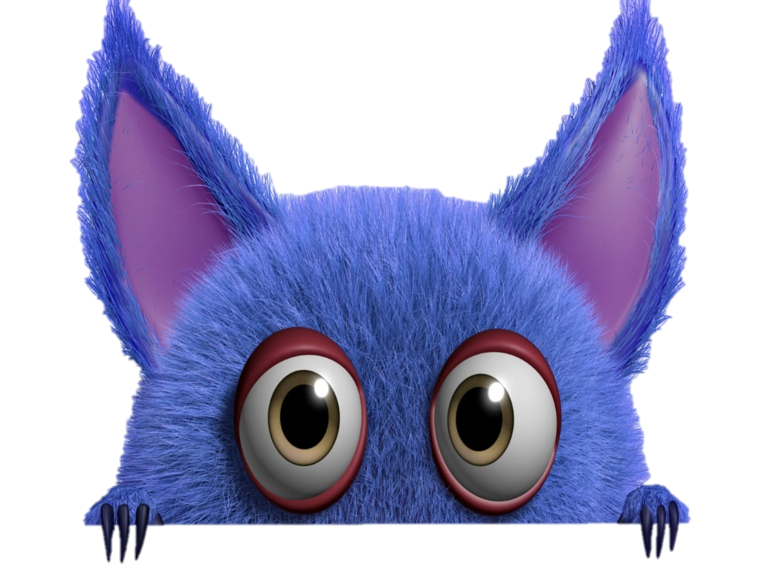
LUYỆN TẬP
TRÒ CHƠI ĐỐ VUI
Chia làm 4 nhóm: Mỗi nhóm: có 1 nhóm trưởng làm trọng tài và theo dõi chéo, 1 thư ký ghi kết quả (Sử dụng bảng phụ).

Slide 23










Slide 24






Câu hỏi 1. Khi giao tiếp qua mạng, những điều nào sau đây nên tránh?
Tôn trọng người đang giao tiếp với mình.
Nói bất cứ điều gì xuất hiện trong đầu.
Kết bạn với những người mình không quen biết.
Bảo vệ thông tin cá nhân của mình.
Truy cập bất cứ liên kết nào nhận được.
GO
HOME
Bắt đầu
Hết giờ

Slide 25
Câu 2: Ý kiến nào dưới đây là không nên?
A. Giữ gìn hình ảnh bản thân trên không gian mạng
B. Không đưa tin bài sai sự thật, công bố ảnh hoặc thông tin cá nhân của người khác mà không được sự đồng ý.
C.Không nói, bình luận những lời thô lỗ, thiếu văn hoá, không xúc phạm người khác.
D. Lan truyền thông tin, bài viết , hình ảnh chưa được xác thực không rõ nguồn gốc trên mạng.
GO
HOME
Bắt đầu
Hết giờ

Slide 26
Câu 3. Những hành vi nào sau đây em cho là nên làm?
A. Người quen của em bị mất chứng minh thư và đăng kí xe. Em đưa ảnh chụp lên và các thông tin về người đó như ngày sinh, quê quán, địa chỉ thường trú, số điện thoại... lên Facebook để giúp hộ và được sự đồng ý người đó.
B. Chê bai công kích chuyện cá nhân riêng tư của người khác trên mạng xã hội kèm theo ảnh và danh tính của người đó.
C. Bấm nút "like" để ủng hộ những hành động nông nổi, thiếu suy nghĩ được đăng tải trên mạng.
D. Chia sẻ, góp phần làm lan truyền những thông tin "nóng" nhưng chưa được kiếm chứng về tính xác thực.
GO
HOME
Bắt đầu
Hết giờ

Slide 27
Câu 4: Việc làm nào được khuyến khích sử dụng các trang web
A. Xem video các bạn học sinh đang xô xát, cãi vã.
B. Tải các phần mềm miễn phí không được kiểm duyệt
C. Truy cập và đọc trang web có nội dung về cơ bạc
D. Vào trang web uy tín để tìm kiến thức bài học.
GO
HOME
Bắt đầu
Hết giờ

Slide 28
Học sinh thảo luận theo nhóm và tạo 1 tình huống ngắn về:
“Ứng xử có văn hóa qua mạng xã hội”.
VẬN DỤNG

Slide 29
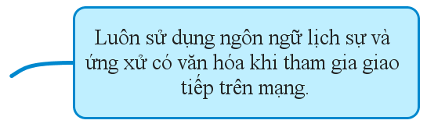


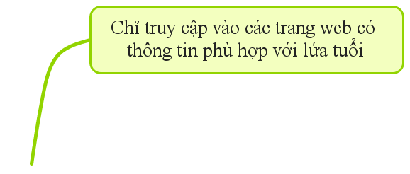

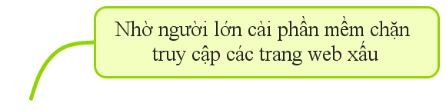
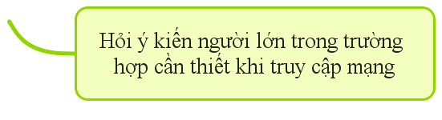
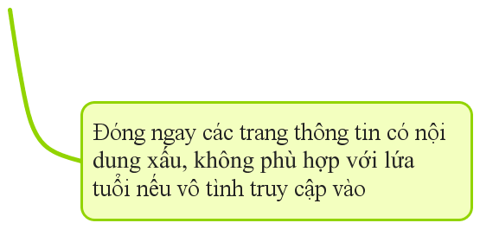
TỔNG KẾT BÀI HỌC

Slide 30



Hướng dẫn về nhà
- Học bài cũ
- Đọc trước phần còn lại của bài.
- Làm bài tập trong sách bài tập.

Slide 31

CẢM ƠN QUÝ THẦY CÔ VÀ CÁC EM ĐÃ THAM DỰ TIẾT HỌC
CHÚC QUÝ THẦY CÔ SỨC KHỎE!
CHÚC CÁC EM HỌC TỐT!

